Slide 1
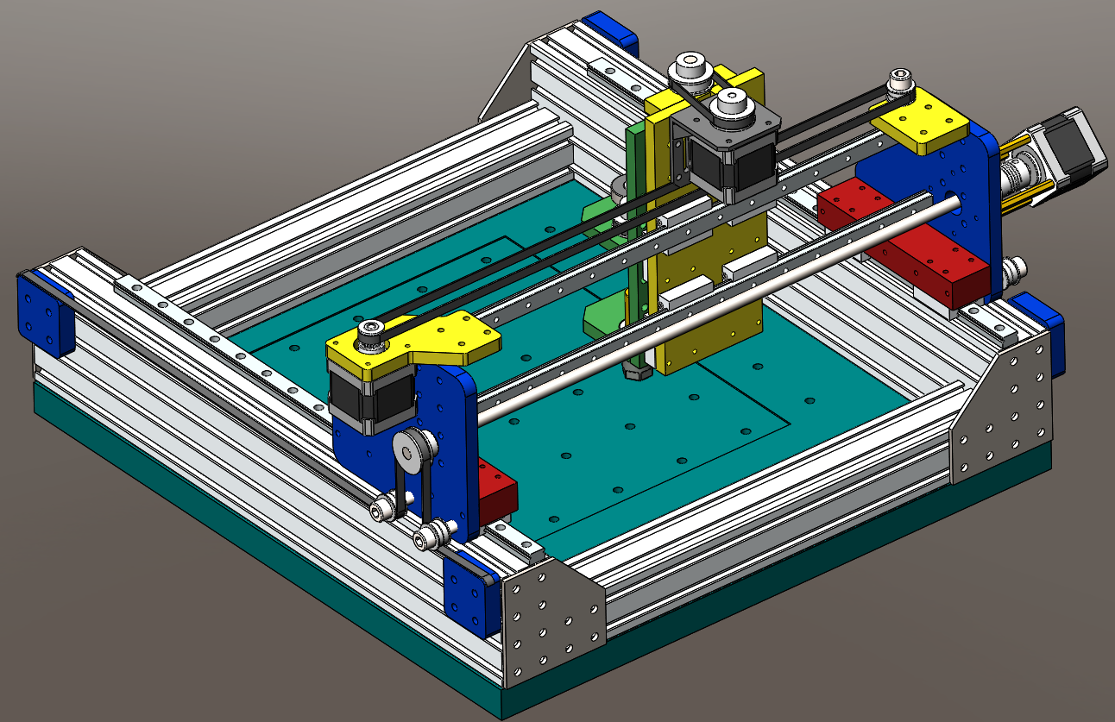
40x40
40x80
Axe synchronisation Y
Plaque acier 3 mm

